Slide 1


井盖隐患智能识别系统
Milestone 1 Review Meeting
TONGJI
UNIVERSITY
小组成员
2154157 王梓鉴 2151030 李金昊
2151760 郭子瑜 2153604 郭晓杰

Slide 2

01
项目介绍
02
目前进展
03
里程碑介绍
04
项目展示

Slide 3

01
项目介绍
PART ONE.

Slide 4
项目背景
随着基础设施建设的高速发展，通信，电力，排水等各类地下管线设施日益增加。对井盖隐患处理是传输路线专业按次代维中重要的业务，传输网络中的代维工作的质量不仅影响网络的健壮性，也会影响客户体验。现网中井盖分布广泛又碎片化，常处于室外复杂环境，风吹雨淋，容易被损坏或移位，给车辆、行人、光缆设施等带来很大的风险。由于井盖数量庞大、分布广泛且无法主动上报其状态，对井盖的隐患整改工作十分重要。传统依靠人工核查的管理方式耗时耗力，维护能力低，亟需引入AI能力实现井盖状态的智能识别，代替传统人工作业，达到降本增效的目的，提高质检效率和质量的同时实现全面覆盖。
城市中的地下管线设备不断增加
各种各样复杂的室外环境导致井盖损坏严重
人工对井盖隐患进行排查的效率极低
应该引入智能手段来提高管理效率

Slide 5
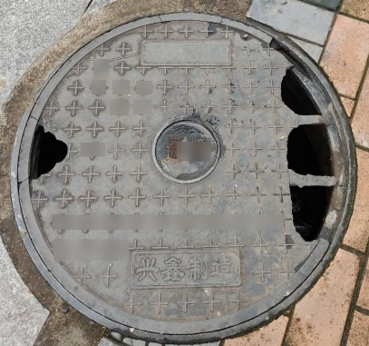
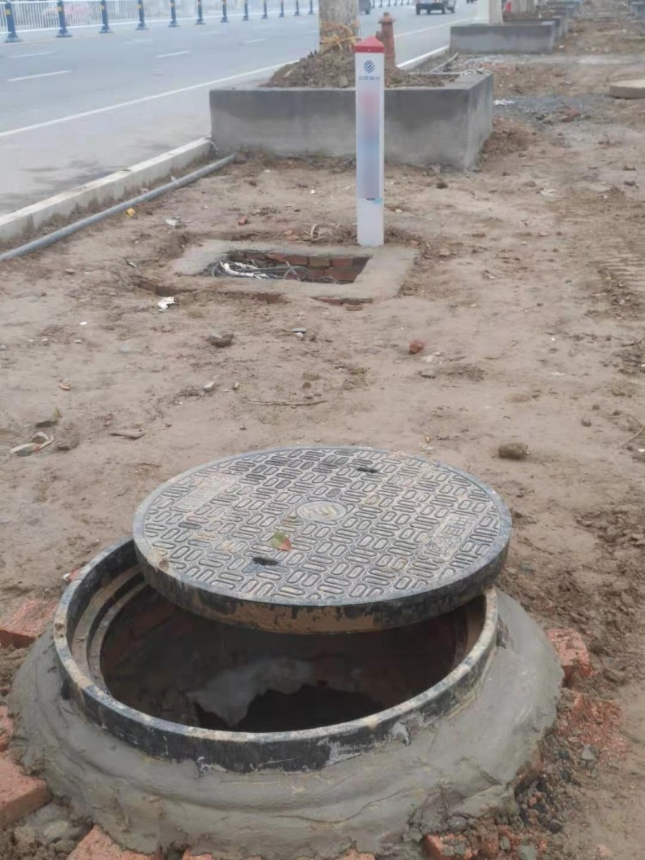

项目介绍
我们的项目来自于大学生服务外包创新创业大赛，由中国移动创新研究院发布的井盖隐患智能识别课题。引入AI算法实现井盖状态的智能检测用于传输路线室外巡检稽核场景，识别井盖是否存在隐患及其具体的隐患类别，包括“完好”、“破损”、“缺失”、“未盖”和“井圈问题”。对存在隐患的井盖状态进行具体类别的判定，可以让井盖维修管理人员提前根据具体的隐患情况进行整改前准备工作，实现井盖的及时维护和管理，进一步提升井盖管理的效率。
量大:每个省平均每月维护工单4000个。
分布广泛:分布在城市和农村地区。
无可追溯性:事故发生后缺乏可追溯性。
难以控制:难以及时统一管理。
亟需引入人工智能手段
获取井盖图片
对井盖隐患进行检测
对结果进行验证

Slide 6
02
目前进展
PART THREE.

Slide 7
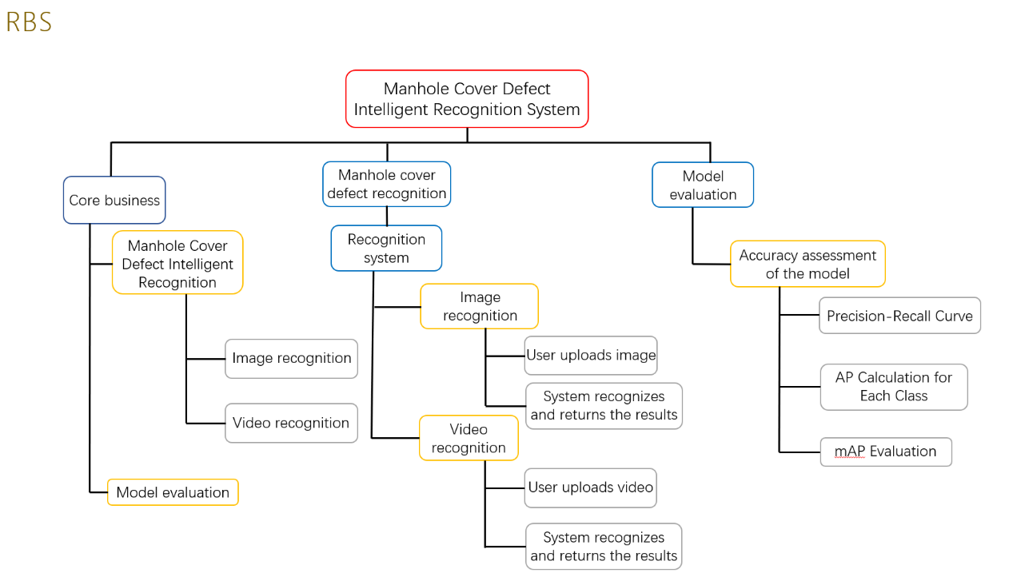
RBS

Slide 8
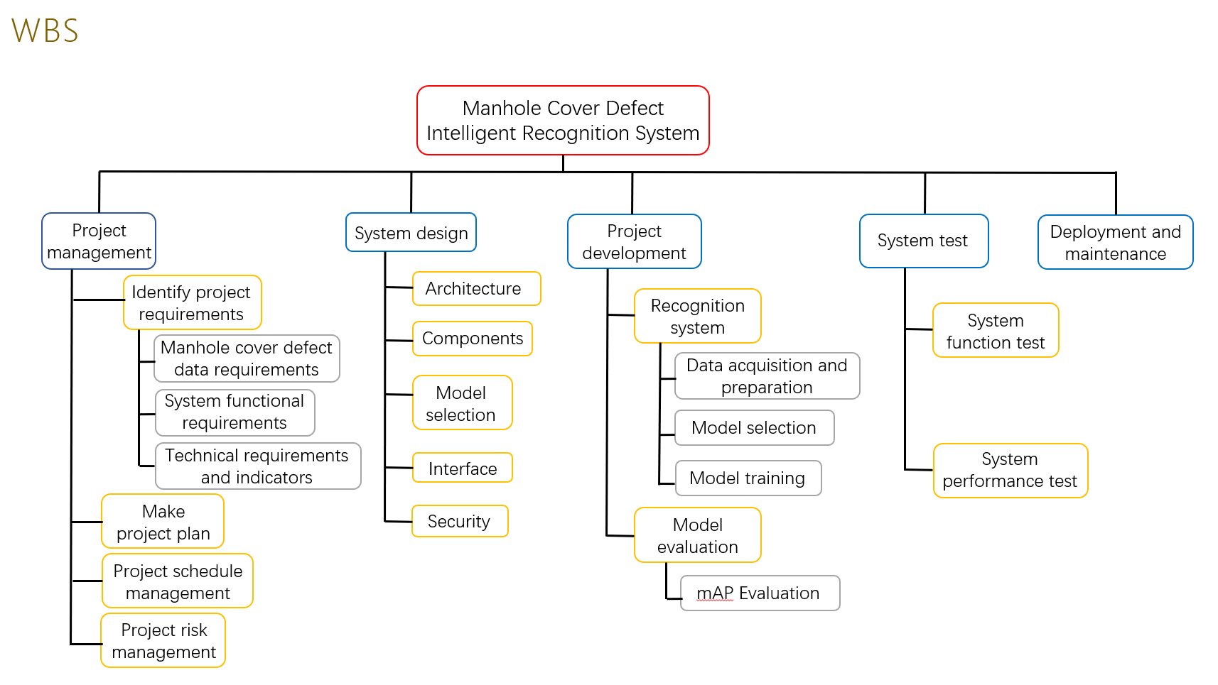
WBS

Slide 9
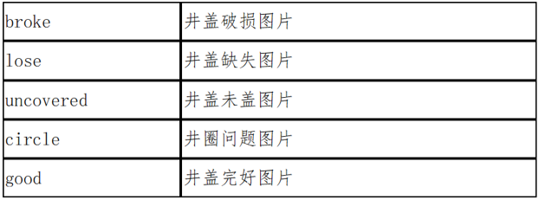
项目需求与任务分析
井盖缺陷数据需求
我们需要使用大学生服务外包大赛中项目发布者给出的训练集与测试集进行训练
共包含训练集1325张图片，分为以下文件夹：
以及测试集300张单目标图片，不区分文件夹。

Slide 10
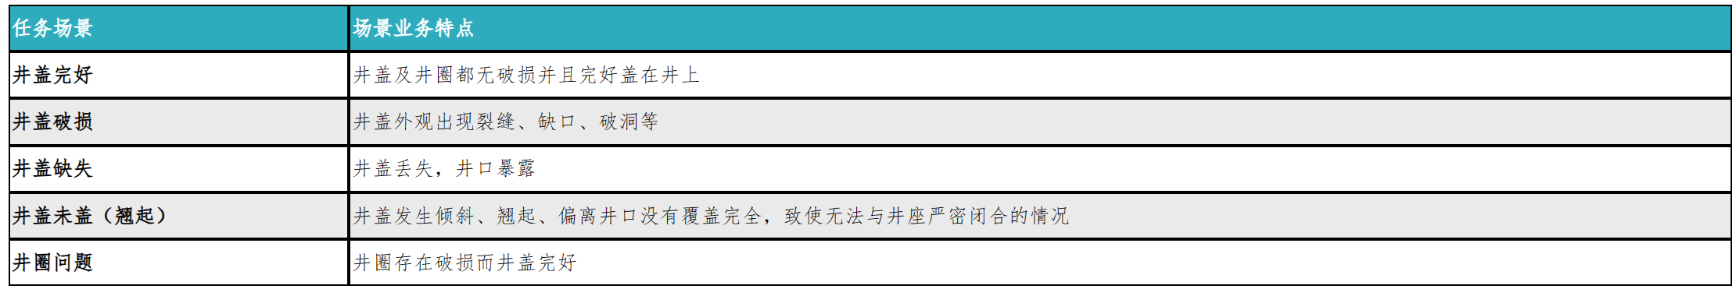
项目需求与任务分析
系统功能需求
引入AI算法实现井盖状态的智能检测用于传输路线室外巡检稽核场景，识别井盖是否存在隐患及其具体的隐患类别，包括“完好”、“破损”、“缺失”、“未盖”和“井圈问题”。对存在隐患的井盖状态进行具体类别的判定
识别分类需求如下：

Slide 11

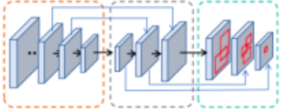

项目需求与任务分析
技术要求和指标
考虑到实际业务场景，本课题基于目标检测技术实现对井盖隐患的识别。首先，在数据预处理阶段，为提升数据质量，可采用数据增强、数据标注等方式。在模型训练阶段，不局限于单一检测算法的使用，可采用集成学习思想，训练多模型并将结果融合，以提升模型效果及泛化能力。最后，选择合适的后处理方式输出井盖隐患的识别结果。
input
Detection network
output
preconditioning
Identification result
Postprocessing
backbone
neck
head
manual audit

Slide 12
项目目标人群
城市管理部门
安全监管机构
负责城市基础设施维护和安全管理的政府部门和机构
监督和确保城市公共安全的机构和组织
市政工程与公共设施公司
交通管理部门
参与城市道路、排水系统和其他公共设施建设和维护的企业
负责道路交通管理和安全的部门

Slide 13
项目商业价值
作为一项技术创新项目，井盖隐患识别项目推动了计算机视觉和人工智能技术在城市基础设施管理领域的应用，大大提升了城市道路安全性，节约了人力成本，并可以快速识别大量数据以便通过分析相关的数据来制定城市建设决策。
城市道路安全性提升
数据驱动决策
通过识别井盖隐患，可以大大降低由于井盖问题引发的交通事故和人身伤害，从而提高城市的道路安全性。这有助于减少相关事故带来的人力物力成本，同时提升城市形象和居民满意度。
通过收集和分析大量的井盖状态数据，可以为城市基础设施维护和规划提供宝贵的信息。基于这些数据，决策者可以制定更科学、更有效的城市管理策略，提高决策的准确性和前瞻性。
节约人力成本
满足市场需求
自动化的井盖隐患识别系统可以降低人力成本，减少对人力资源的依赖，并提高识别效率和准确性。这有助于节约维护成本，提高效率，从而为城市管理部门和企业带来可观的经济收益。
随着城市基础设施建设的不断扩张和更新，对井盖隐患识别技术的需求也在增加。提供高效、可靠的解决方案可以满足市场对安全和效率的迫切需求，为企业带来持续的商业机会和增长空间。

Slide 14
03
里程碑介绍
PART THREE.

Slide 15
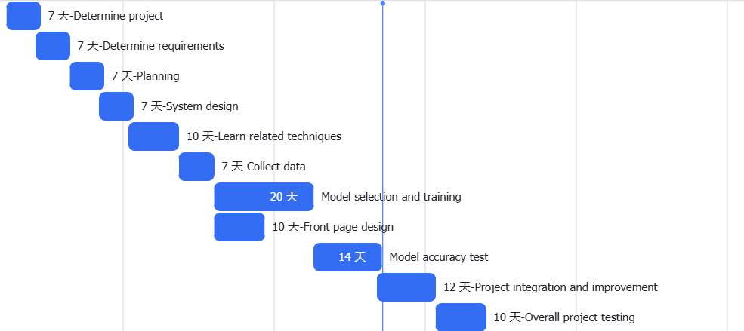
Gantt chart

Slide 16
里程碑介绍
第一阶段
第二阶段
第三阶段
项目准备与系统设计阶段
（3.10-4.19）
模型开发阶段
（4.20-5.23）
项目完成与测试阶段
（5.23-6.14）
第一阶段
第二阶段
第三阶段
确定项目（3.10-3.12）
确定需求（3.12-3.19）
项目计划（3.19-3.27）
系统设计（3.27-4.2）
相关知识学习（4.2-4.12）
收集数据（4.12-4.19）
模型选择与训练（4.09-5.09）
前端界面设计（4.19-4.29）
模型准确性测试（5.09-5.23）
项目整合与改进（5.23-6.04）
项目整体测试（6.04-6.14）

Slide 17
04
项目展示
PART FOUR.

Slide 18

TONGJI
UNIVERSITY
感谢聆听
THANKS

